Slide 1


第14章 一次函数
小结与复习

Slide 2
一、知识回顾
变量
常量
一、变量与函数
自变量的
取值范围
自变量
函数
函数值
函数的图象
函数的表示方式

Slide 3
二、一次函数
一次函数
正比例函数
求函数解析式的方法
图象与性质

Slide 4

一次函数与一元一次不等式
一次函数与一元一次方程
一次函数与二元一次方程（组）
三、用函数的观点看方程（组）与不等式

Slide 5
二、头脑风暴
第一部分 必答题
1.下列函数中,哪些是一次函数?
答:
(1) (3)是一次函数

Slide 6
2.当m = ____时，函数
是一次函数.
3

Slide 7
让y=0,求x
3、函数 的图像与x轴交点坐标为________,
与y轴的交点坐标为________。
(-6,0)
(0,4)
让x=0,求y

Slide 8
4.一弹簧，不挂重物时，长6cm，挂上重物后，重物每增加1kg，弹簧就伸长0.25cm，但所挂重物不能超过10kg，则弹簧总长y（cm）与重物质量x（kg）之间的函数关系式为___________,此时自变量的取值范围是＿__＿＿＿＿＿.
y=0.25x+6
0≤ x≤ 10

Slide 9
5、一次函数y=x+2的图像不经过第____象限，
且y随x的增大而_______.
四
增大
k﹥0，b﹥0

Slide 10
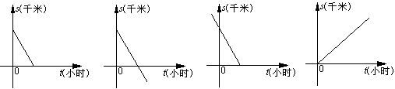
6、一辆客车从杭州出发开往上海，设客车出发t小时后与上海的距离为s千米，下列图象能大致反映s与t之间的函数关系的是（ ）
A
A
B
C
D

Slide 11
7. 已知y-1与x成正比例，且x=－2时，y=4，那
么y与x之间的函数关系式为_________________。

Slide 12
8.直线ｙ＝－２ｘ＋３经过
﹤
﹥
当 x₁ x₂时，
1.图象法：
A
B
2.利用一次函数增减性:k﹤0时, y 随x 的增大而减小.
3.特殊值法：令x₁ =1， x₂=2代入解析式，求出y₁=1、y₂=-1的值.

Slide 13
第二部分 抢答题
9.若直线ｙ＝ａｘ＋ｂ过点（１,２）和 （ ２,－１），则解析式为 。
ｙ＝-3ｘ＋5
ｋ+b=2
2k+b=-1

Slide 14
10.直线ｙ＝ｋｘ＋ｂ与ｙ＝３ｘ 平行，且过（１，２）， 则解 析式为 。
ｙ＝3ｘ-1
设ｙ＝3ｘ＋ｂ，再把点（1，2）代入得方程3 ＋ｂ=2解出ｂ的值
此时，直线y=kx+b可以由直线
y=3x经过怎样平移得到？

Slide 15
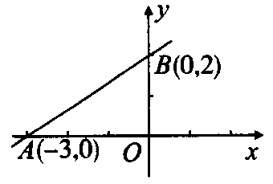
11．如图，一次函数y=kx+b的图象经过A、B两点，
则kx+b>0的解集是（ ）
A．x>0 B．x>2 C．x>-3 D．-3<x<2
C
X﹥0时，求y的取值范围

Slide 16
12、下列图象中，不可能是关于 x 的
一次函数 的图象的
是( )
A
y
y
A
B
0
x
0
x
y
y
C
D
0
x
0
x

Slide 17
13.直线 的图像与两坐标轴围成的三角形
面积为 ，则直线解析式为＿＿＿＿＿＿。
y=x+m
y=x-1或y=x+1
y
m
注意：此类坐标与几何的结合问题，在坐标与线段长的相互表示过程中，应注意字母的符号问题，如果字母符号不确定，则应加绝对值进行分类讨论，以免漏解。
－m
m
O
x
-m

Slide 18
D
14、 如图，在四边形ABCD中，动点P从点A开始沿A--B--C--D的路径匀速前进到D为止。在这个过程中，△APD的面积S随时间t的变化关系用图象表示正确的是（ ）
C
B
A
P
B
s
s
s
s
O
t
O
t
O
t
O
t
A
B
C
D

Slide 19
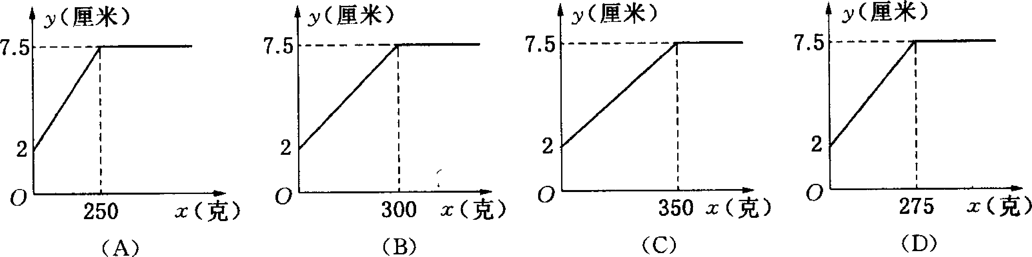
15.某班同学在探究弹簧的长度跟外力的变化关系时，实验 记录得到的相应数据如下表：
则y关于x的函数图象是( )
设y=kx+2,把（50，3）代入上式
得：50k+2=3 解得：k=
即，y= x+2
把y=7.5代入y= x+2
解得x=275
∴x=275时，y=7.5
D
y= x+2 （0≤x＜275）
y=7.5 （x≥275）
砝码的质量x(克) | 0 | 50 | 100 | 150 | 200 | 250 | 300 | 400 | 500
指针位置y(厘米) | 2 | 3 | 4 | 5 | 6 | 7 | 7.5 | 7.5 | 7.5

Slide 20
16、两直线 和
在同一平面直角坐标系内的图象可能
是 ( )
y
y
y
A
假设
A
B
0
0
x
x
0
x
y
y
分析
C
D
0
x
0
x
排除

Slide 21
17.如图11，直线 的解析表达式为 ，且 与 轴交于
点 D，直线 经过点A,B,直线 交于点 C．
（1）求点 D 的坐标；
（2）求直线 的解析表达式；
（3）求 的面积；
（4）在直线 上存在异于点C的另一点 P，
使得 与 的面积相等，
请直接写出点 P 的坐标
y
l₁
l₂
O
D
3
x
A
（4，0）
B
C
图11

Slide 22
y
l₁
l₂
P
(6,3)
O
D
x
M
N
A（4,0）
(2,-3)
C
图11

Slide 23
解：（1）由 ，令 ，得
（2）设直线 的解析表达式为 ，
由图象知：
直线的解析表达式为
（3）由 解得
（4）

Slide 24
函数的概念：
在一个变化过程中，如果有两个变量x与y，并且对于x的每一个确定的值，y都有______确定的值与其对应，那么我们就说x是_______ ，y是x的_______。
唯 一
自变量
函数

Slide 25
自变量的取值范围
点评：
求出下列函数中自变量的取值范围。
1、被开方数(式)为非负数
（1）
n≥1
2、分式的分母不为 0
x≠-2
（2）
3、一次函数的自变量为全体实数
（3）
4、与实际问题有关系的,应使实际问题有意义
k≤1且k≠-1
（4）
全体实数

Slide 26
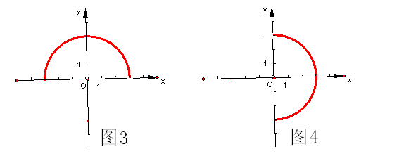
思考：下面２个图形中，哪个图象是y关于x的函数．
图１
图２

Slide 27
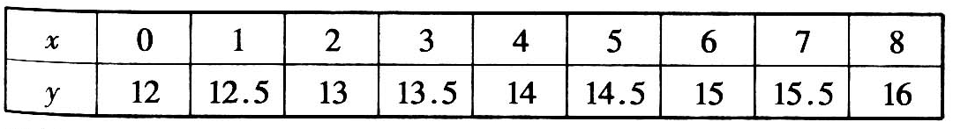
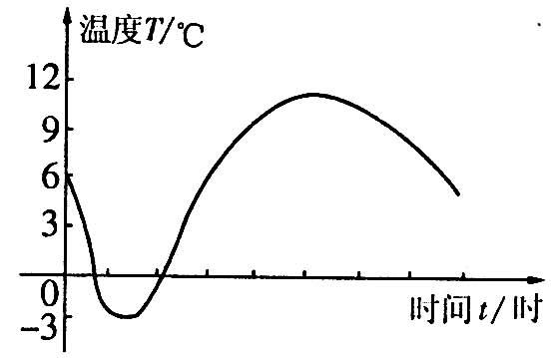
函数有几种表示方式？
正方形的面积S 与边长 a的函数关系为：
S=a²
(a＞0)
（1）解析式法
（2）列表法
（3）图象法

Slide 28
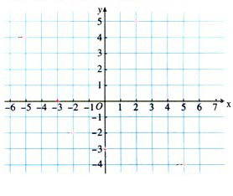
y = x² （x＞0）
画函数的图象的步骤
1、列表：
x | 0 | 0.5 | 1 | 1.5 | 2 | 2.5 | 3
y | 0
2、描点：
0.25
1
2.25
4
6.25
9
3、连线：

Slide 29
正比例函数与一次函数的概念：
kx ＋b
1、一次函数的概念：函数y=_______(k、b为常数，k______)叫做一次函数。
当b_____时,函数y=____(k____)叫做正比例函数。
≠0
=0
kx
≠0
★理解一次函数概念应注意下面两点：
⑴、解析式中自变量x的次数是___次， ⑵、比例系数_____。
1
k≠0

Slide 30
一次函数与正比例函数的图象与性质
y
y
y
y
一次函数y=kx+b | 图象
 | k,b的符号
 | 经过象限
 | 增减性
正比例函数y=kx
b
b
o
x
o
x
o
x
o
b
x
b
k>0
b>0
k>0
b<0
k<0
b>0
k<0
b<0
一、二、三
一、三、四
一、二、四
二、三、四
y随x的增
大而增大
y随x的增
大而增大
y随x的增
大而减小
y随x的增
大而减小
１、图象是经过（０，０）与（１，k）的一条直线
２、当k>0时，图象过一、三象限；y随x的增大而增大。
当k<0时，图象过二、四象限；y随x的增大而减小。

Slide 31
求函数解析式的方法:
先设出函数解析式，再根据条件确定解析式中未知的系数，从而写出这个式子的方法:
－－待定系数法

Slide 32
例：已知y与x－1成正比例，x=8时，y=6，写出y与x之间函数关系式，并分别求出x=4时y的值和y =-3时x的值。
解：由 y与x－1成正比例可设y=k（x-1）
∵ 当x=8时，y=6 ∴7k=6 ∴
∴ y与x之间函数关系式是：y= （x-1）
当x=4时，y= ×（4－1）=
当y =-3时，-3= （X－1） X=

Slide 33
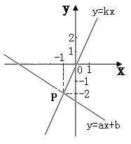
例：如图，已知函数y＝ax＋b和y＝kx 的图像交于点P，则根据图像可得，关 于x，y
的二元一次方程组 的解是_____。
y=ax+b
x=-1
y=-2
y=kx

Slide 34
例.一次函数y=kx+b的图像如图所示，
当y<0时，x的取值范围是_________。
C
A x>0 B x<0
C x>2 D x<2
y
3
O
2
x

Slide 35
例：如图,直线a是一次函数y=kx+b的图象,
求其解析式?
解:由图象知直线过(-2,0),(0,-1)两点，把坐标分别代入y=kx+b,得：
0=-2k+b ①
-1=b ②
y
a
o
x
-2
把 b= -1 代入①，得：
k= - 0.5
所以,其函数解析式为y= - 0.5 x-1
-1
点评：求一次函数y=kx+b的解析式，可由已知条件给出的两对x、y的值，列出关于k、b的二元一次方程组。由此求出k、b的值，就可以得到所求的一次函数的解析式。

Slide 36
例：汽车以60千米/时的速度匀速行驶，行驶里程为s千米，行驶时间为t小时，请用含有t的式子表示s，并指出哪个是变量，哪个是常量？

